Slide 1

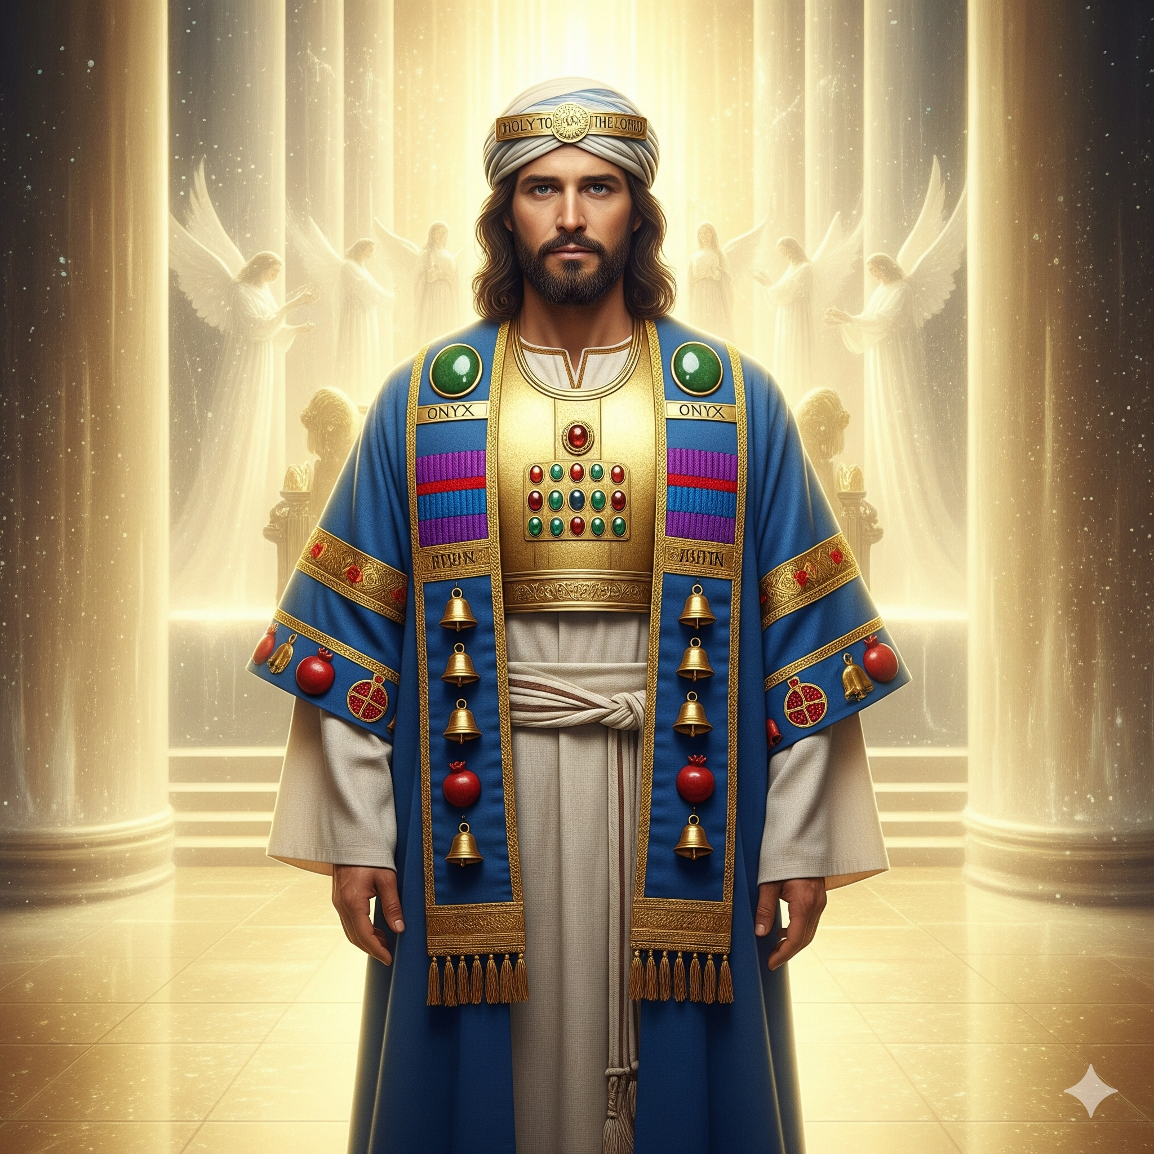

Cristo
Nuestro Gran Sumo Sacerdote
¿Por qué Cristo es nuestro único Sumo Sacerdote?
recursos-biblicos.com

Slide 2
UN MINISTERIO ESENCIAL
La intercesión de Cristo por nosotros en el santuario celestial es tan crucial para nuestra salvación como lo fue su muerte.
El libro de Hebreos es la guía principal para entender esta fase vital de la redención.
La misión del sacerdote es actuar en nombre de la humanidad ante Dios.
recursos-biblicos.com

Slide 3
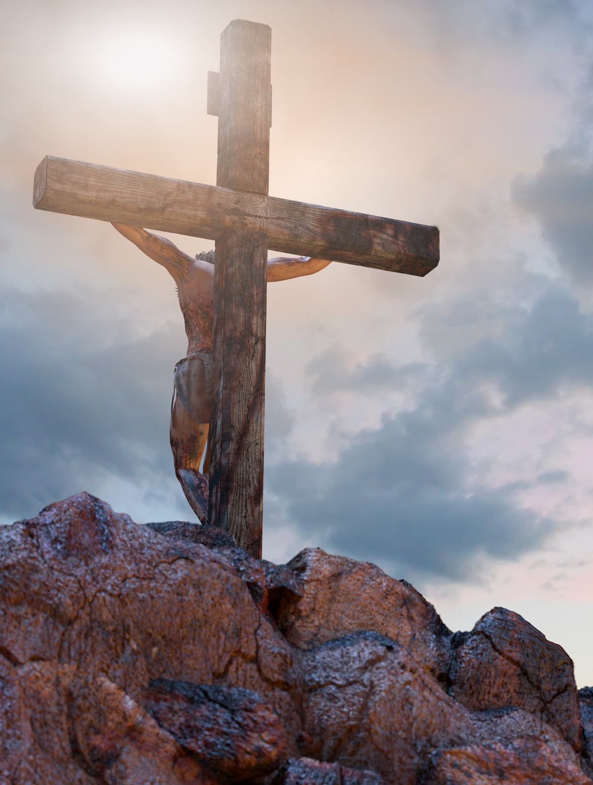
UN MINISTERIO ESENCIAL TAN COMO LA CRUZ
Mientras su muerte pagó el precio por el pecado, su ministerio actual como Sumo Sacerdote nos aplica los beneficios de ese sacrificio.
El libro de Hebreos en la Biblia es el que revela en profundidad esta etapa crucial de la salvación, explicando el rol sacerdotal de Cristo a nuestro favor.
recursos-biblicos.com

Slide 4

¿Qué se necesita para ser nuestro Sacerdote?
(HEBREOS 5:1-4)
recursos-biblicos.com

Slide 5
Según Hebreos, un sacerdote debe cumplir con características muy específicas:
Ser elegido por Dios
No toma el honor por sí mismo.
Ofrecer sacrificios por los pecados:
Para poder actuar en nombre de la humanidad.
Ser humano
La función central de su misión
Para poder "compadecerse de los ignorantes y de los que yerran".
Estar rodeado de debilidades
recursos-biblicos.com

Slide 6

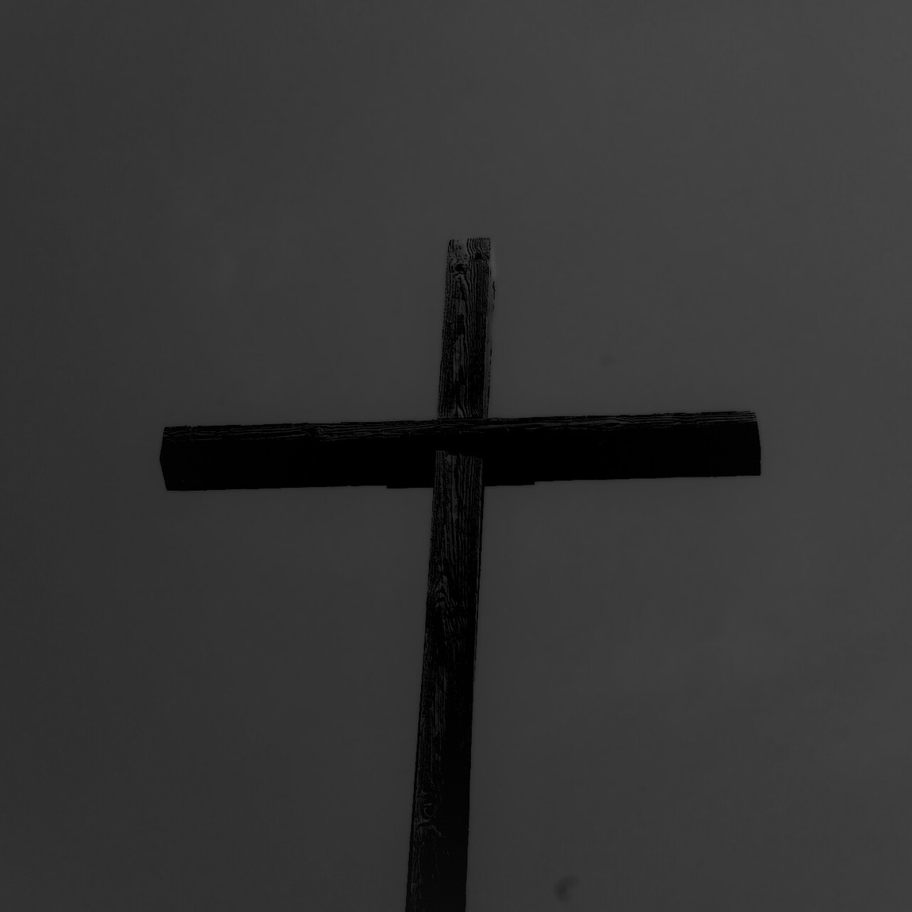
leer
(Hebreos 2:14)
¿Quién cumple estos requisitos?
Para cumplir con esto, Cristo tuvo que humillarse y asumir nuestra naturaleza de "carne y sangre", calificando así plenamente para representarnos.
recursos-biblicos.com

Slide 7
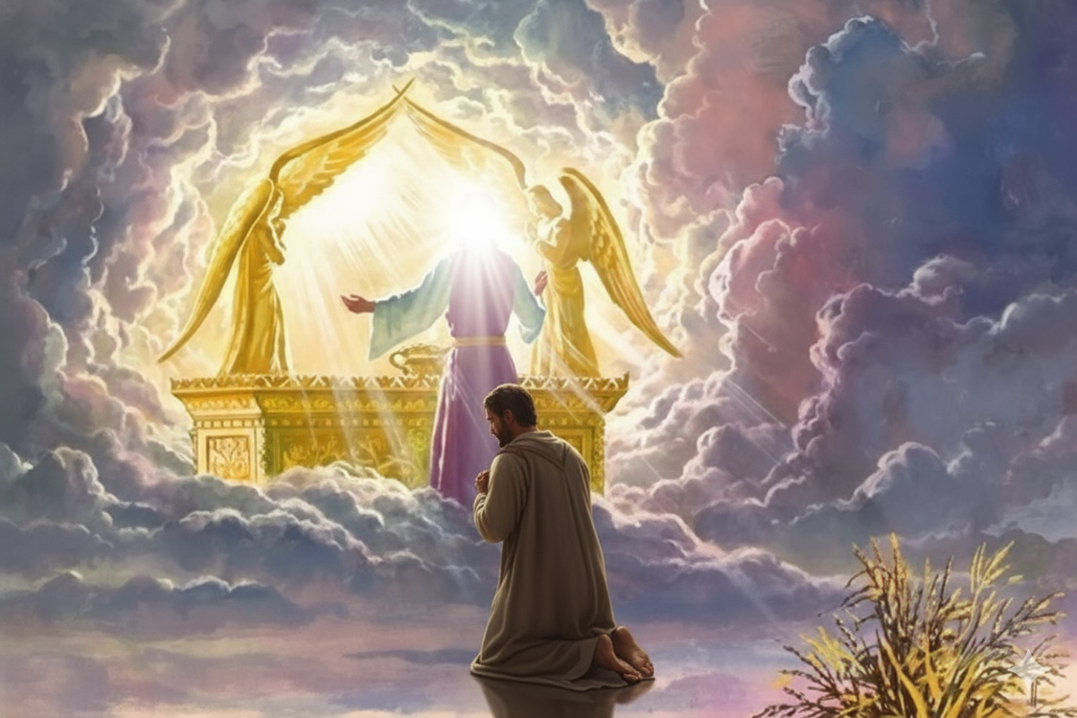
El texto de Hebreos 4:14-16 lo identifica con dos nombres clave:
"Jesús": Su nombre humano, común, que significa "Yahvé salva". Ancla su humanidad y el propósito de su misión en nuestra realidad.
"Hijo de Dios": Su título divino. Cuando se llamaba Hijo de Dios, sus oyentes entendían que se hacía igual al Padre (Juan 5:18).
El Mediador Perfecto: Divino y Humano
recursos-biblicos.com

Slide 8
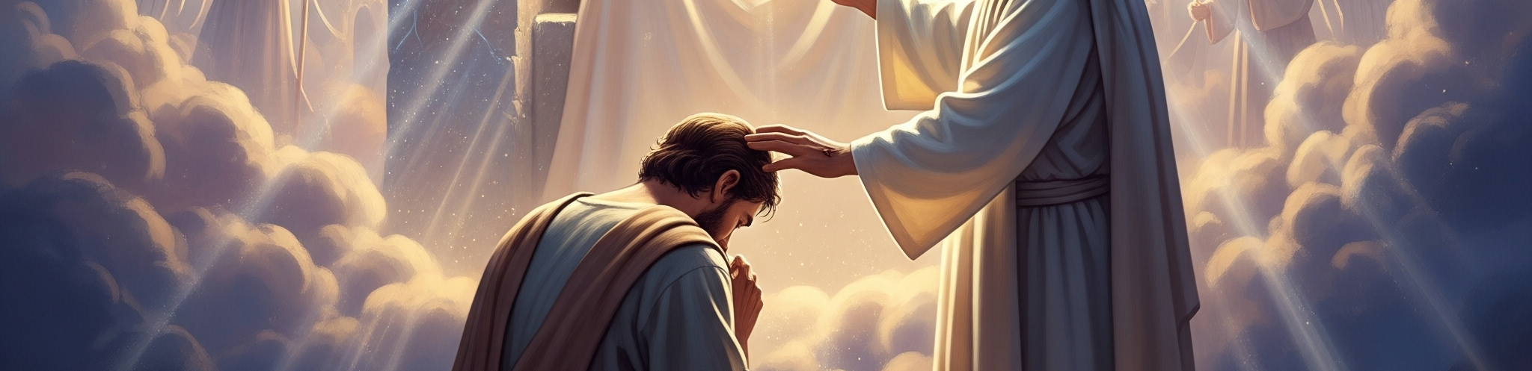
Esta unión perfecta de divinidad y humanidad, aunque escape a nuestra lógica, lo convierte en el único mediador calificado, capaz de tomar la mano de Dios y la del hombre para volver a unirlas.
recursos-biblicos.com

Slide 9
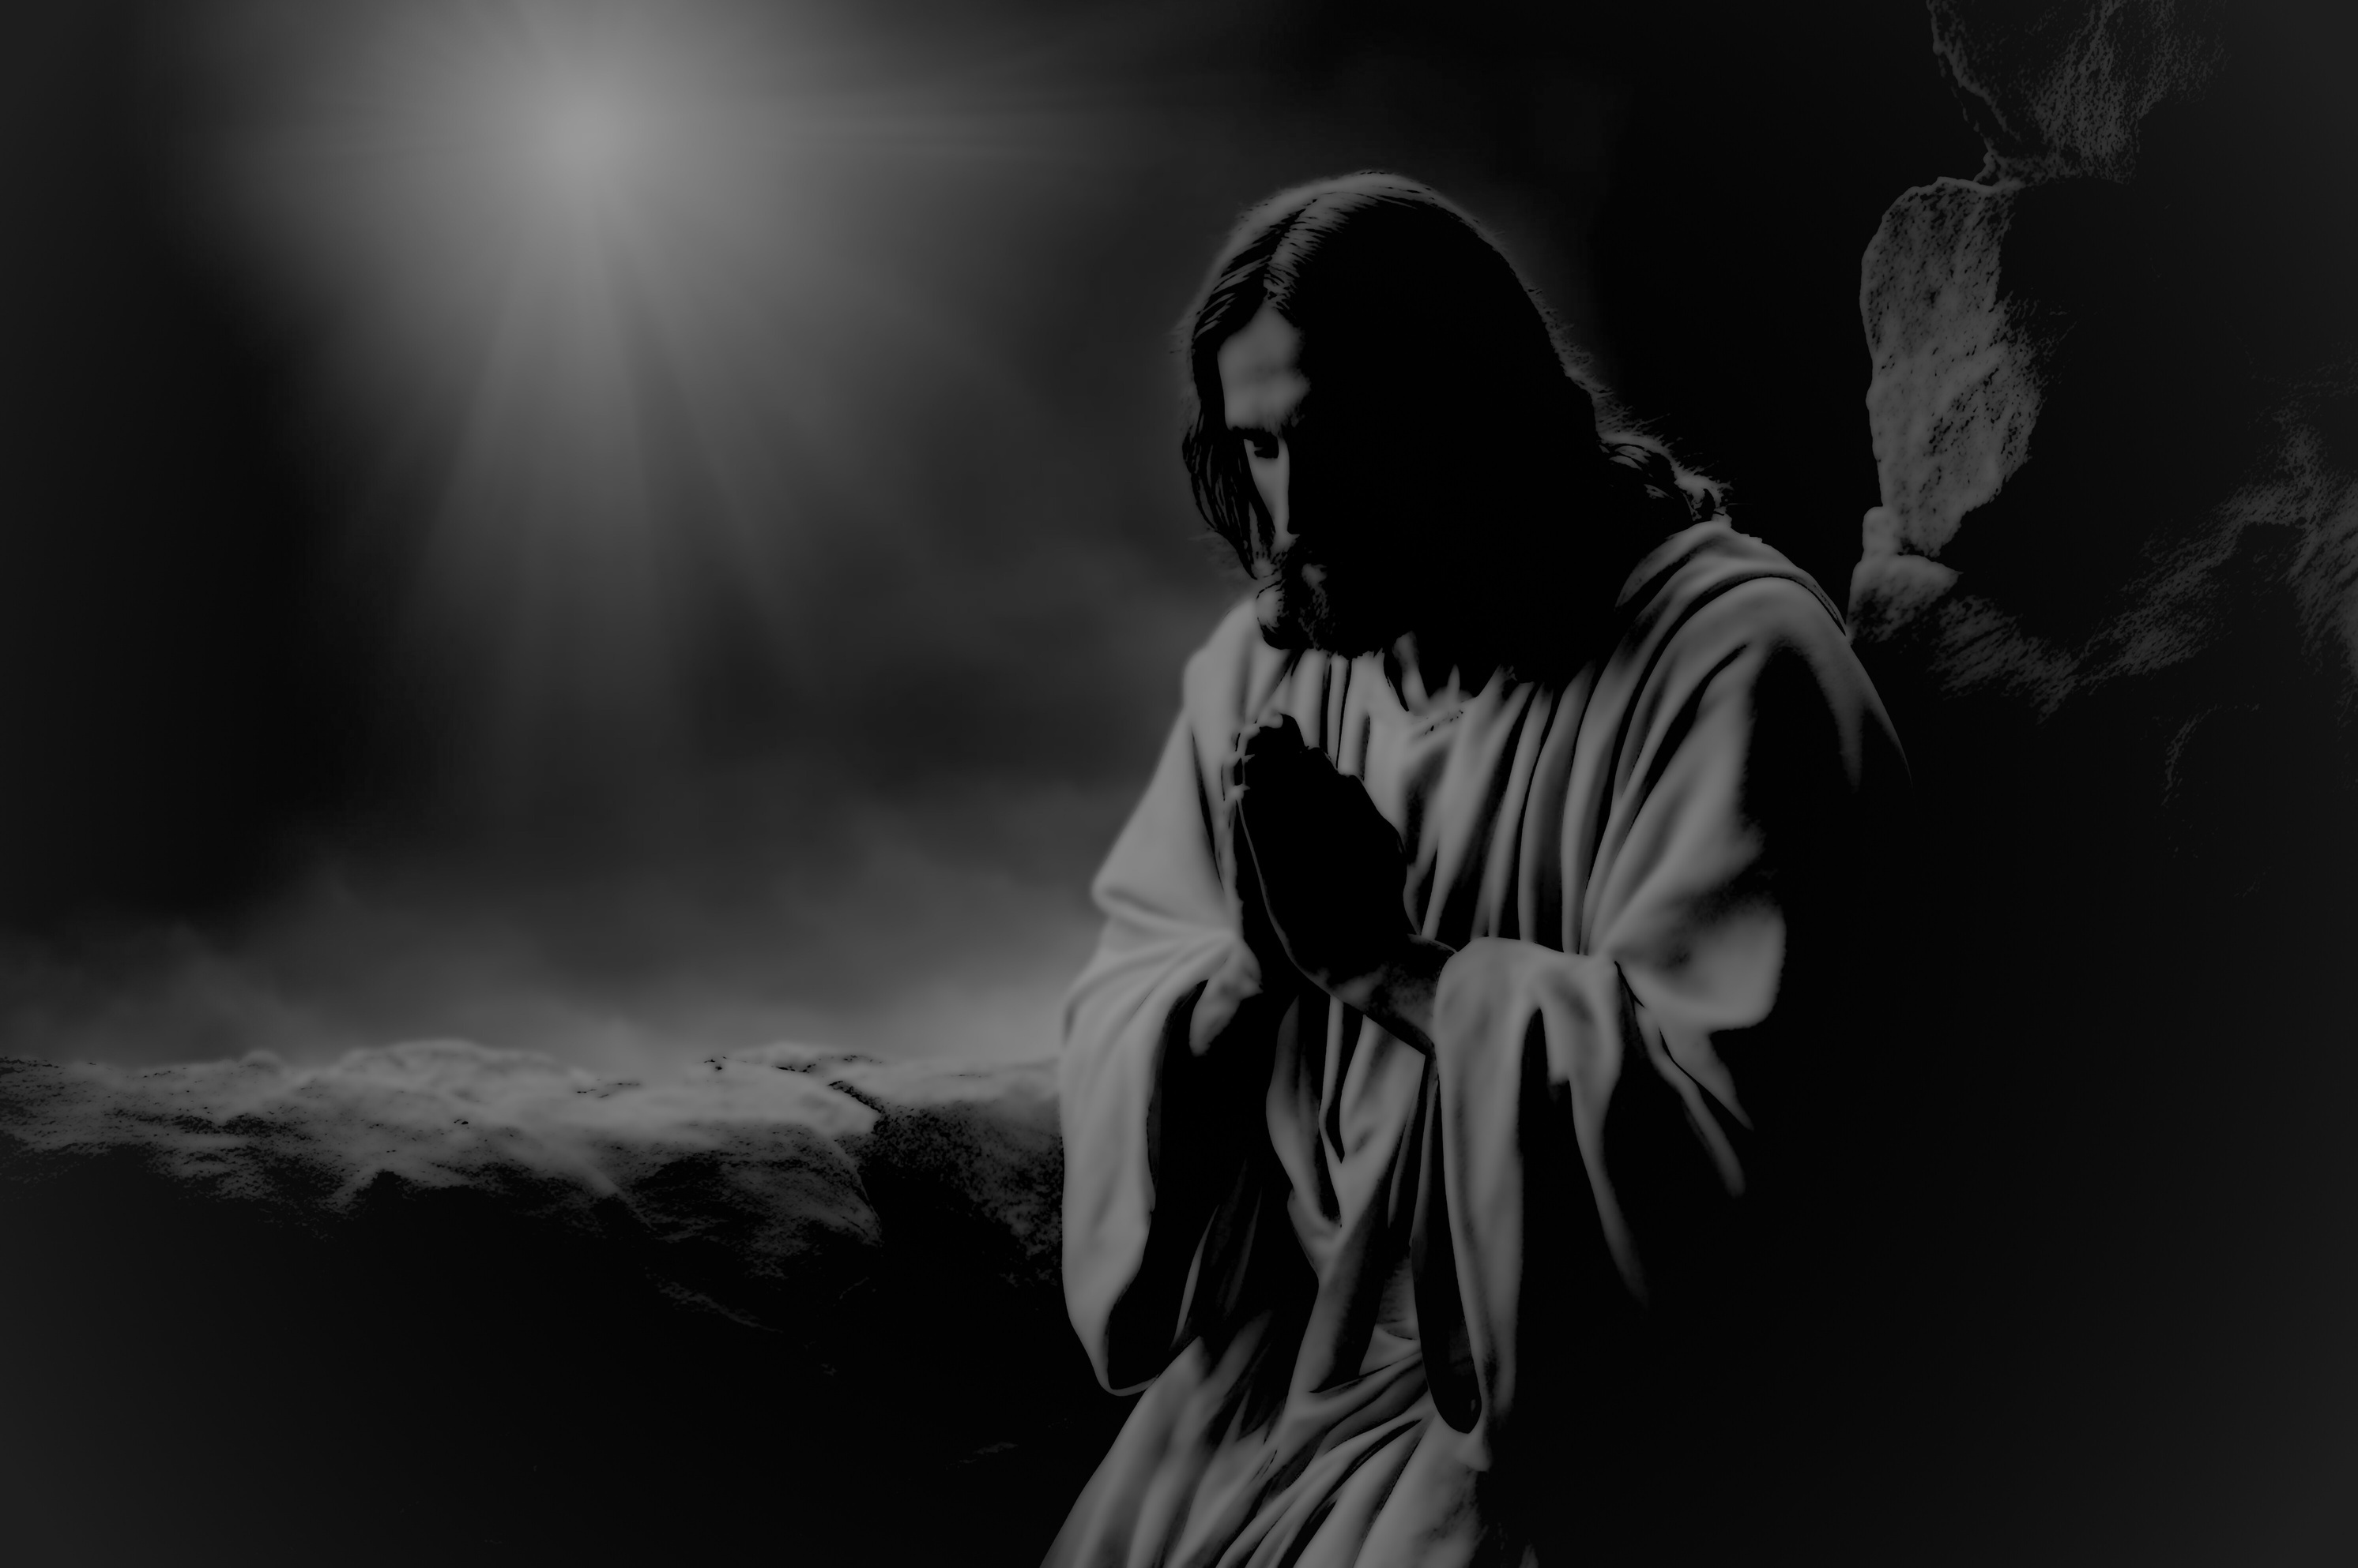
"Tentado en TODO como nosotros"
¿Realmente Él entiende mis luchas?
recursos-biblicos.com

Slide 10
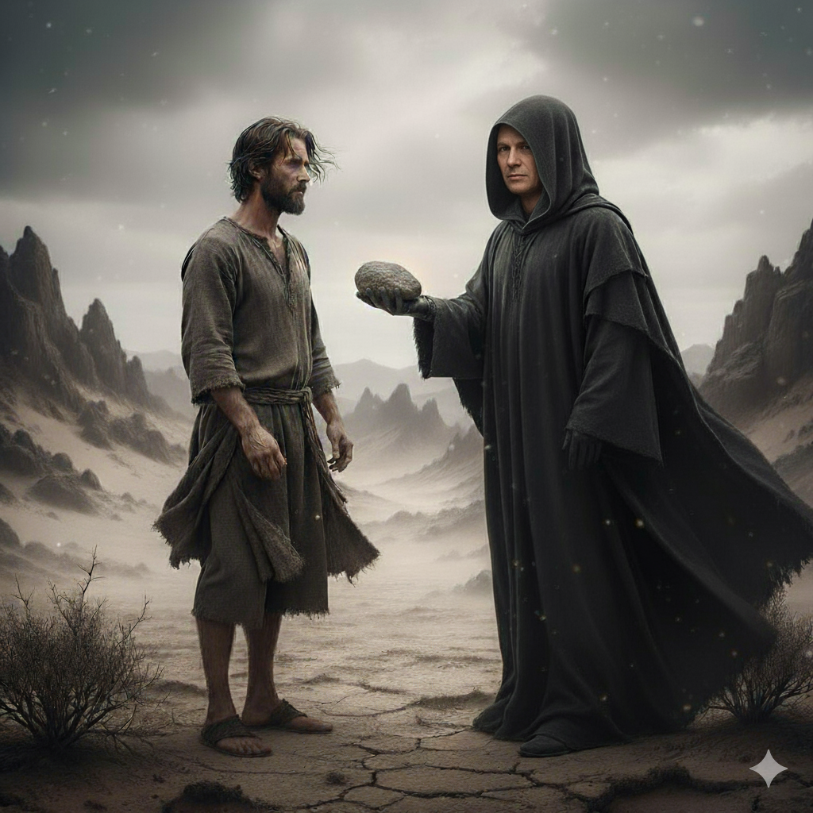
La Biblia afirma que fue "tentado en todo según nuestra semejanza", pero ¿hasta qué punto?
Podríamos cuestionar:
¿Sufrió cáncer, leucemia o SIDA?
¿Vivió las pruebas de una mujer, un padre o una madre?
recursos-biblicos.com

Slide 11
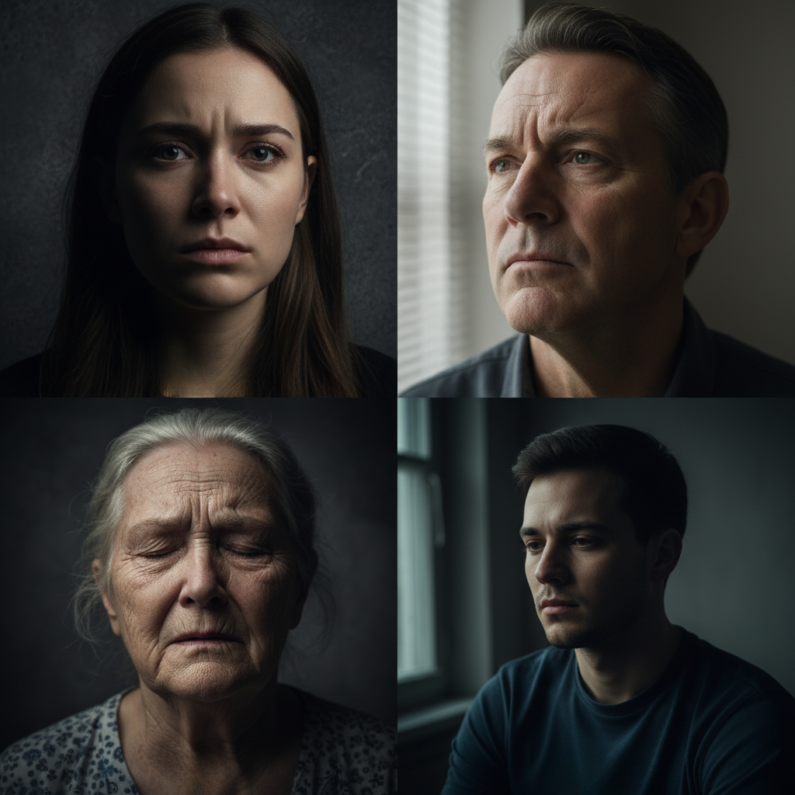
¿Conoció el trauma de una violación, el abandono en la niñez o crecer sin hogar?
¿Fue tentado con la pornografía, las drogas o la soledad de la vejez, habiendo muerto joven?
Estas preguntas son válidas y merecen una respuesta profunda para entender la verdad de su compasión.
recursos-biblicos.com

Slide 12

La Verdadera Naturaleza de la Tentación
Primero
Segundo
No se necesita una naturaleza pecaminosa para ser tentado. Adán era perfecto, sin inclinación al mal, pero fue tentado y cayó. Lo que se necesita es libre albedrío, la capacidad de elegir. Cristo tenía esa libertad.
La esencia de la tentación siempre es la misma. Aunque la forma varíe (dinero, poder, lujuria, orgullo), la pregunta de fondo es: "¿Haré la voluntad de Dios o haré mi propia voluntad?".
En el desierto, en Getsemaní y en la cruz, la tentación de Jesús se redujo a esa misma elección fundamental. Por eso, Él fue tentado a nuestra semejanza, en la raíz misma de la prueba.
recursos-biblicos.com

Slide 13

Tentado, pero Victorioso
Aquí radica la diferencia crucial. A pesar de enfrentar tentaciones más intensas que cualquiera de nosotros, Jesús es el único ser humano en la historia que nunca pecó.
Su victoria fue total: sin pecado en hechos, palabras o pensamientos. Sin pecar por omisión, negligencia o codicia.
Por eso, antes de morir, pudo declarar con autoridad sobre Satanás: "viene el príncipe de este mundo; y nada tiene en mí” (Juan 14:30). El mal no tenía ningún punto de apoyo, ninguna grieta en su carácter.
recursos-biblicos.com

Slide 14
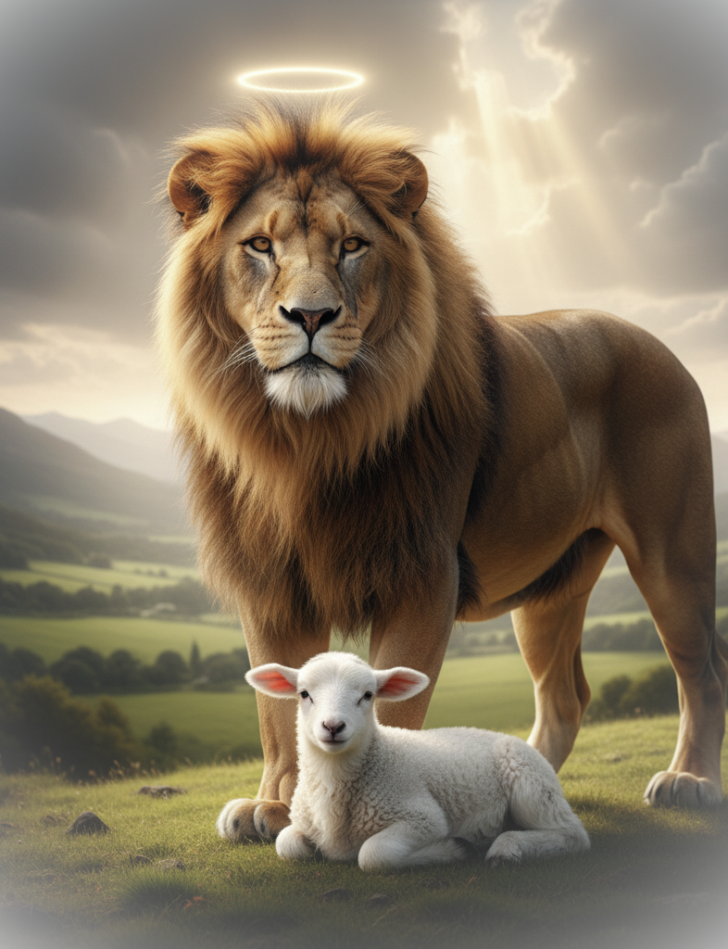
“He aquí la fuerza y la perfección de Cristo”
recursos-biblicos.com

Slide 15
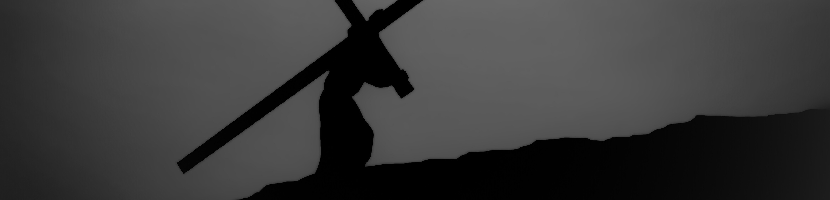
Su experiencia no es solo para nuestra admiración, sino para nuestra ayuda práctica. "Pues en cuanto Él mismo padeció siendo tentado, es poderoso para socorrer a los que son tentados." (Hebreos 2:18).
Nuestra Ayuda Segura y Presente
recursos-biblicos.com

Slide 16
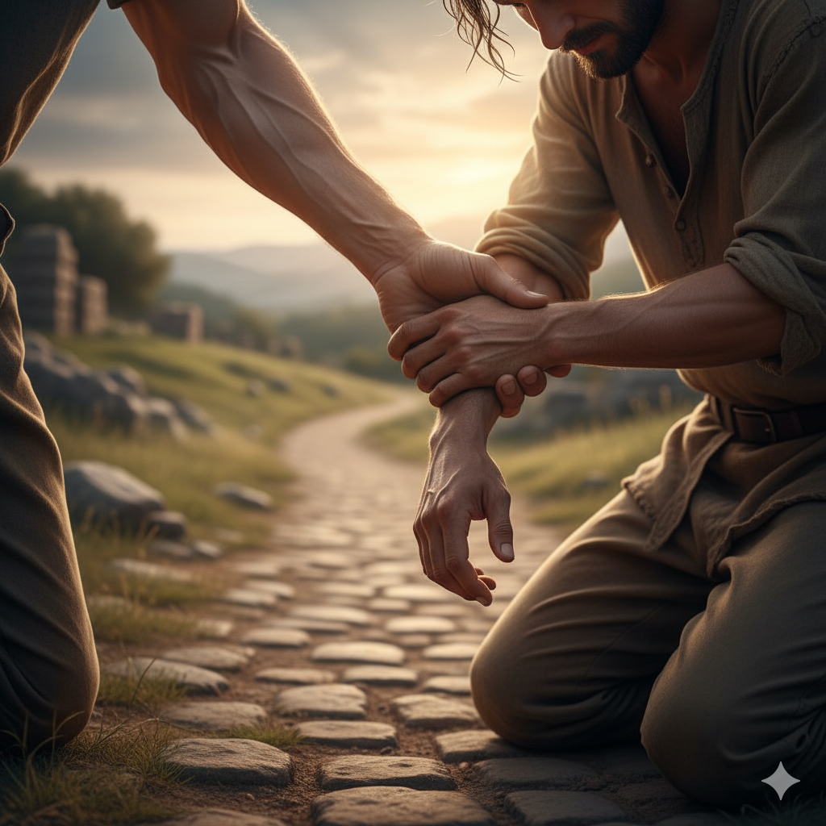
Nuestra Ayuda Segura y Presente
De forma misteriosa, en la cruz Él soportó el peso de todas nuestras cargas, enfermedades e iniquidades (Isaías 53:4-6). Conoce el peso de nuestro dolor.
Su experiencia en la tentación no solo iguala la nuestra, sino que la supera. Por eso puede y quiere ayudarnos de manera efectiva ahora mismo.
recursos-biblicos.com

Slide 17
Una Invitación al Trono de la Gracia
Su ascensión no lo alejó. Ahora está sentado en un "trono de la gracia", no de juicio. Vivimos en el tiempo de la oportunidad para la salvación.
La invitación de Hebreos 4:16 es radical. En las cortes antiguas, solo el heredero podía acercarse al rey sin ser llamado. Dios nos da ese estatus de "primogénitos" (Hebreos 12:23).
Podemos presentarnos ante Él cuando queramos, con toda confianza, para encontrar dos cosas esenciales:
recursos-biblicos.com

Slide 18

01.
02.
Misericordia:
Gracia:
Perdón para nuestras fallas pasadas
Poder y ayuda para nuestras necesidades presentes y futuras.
recursos-biblicos.com

Slide 19
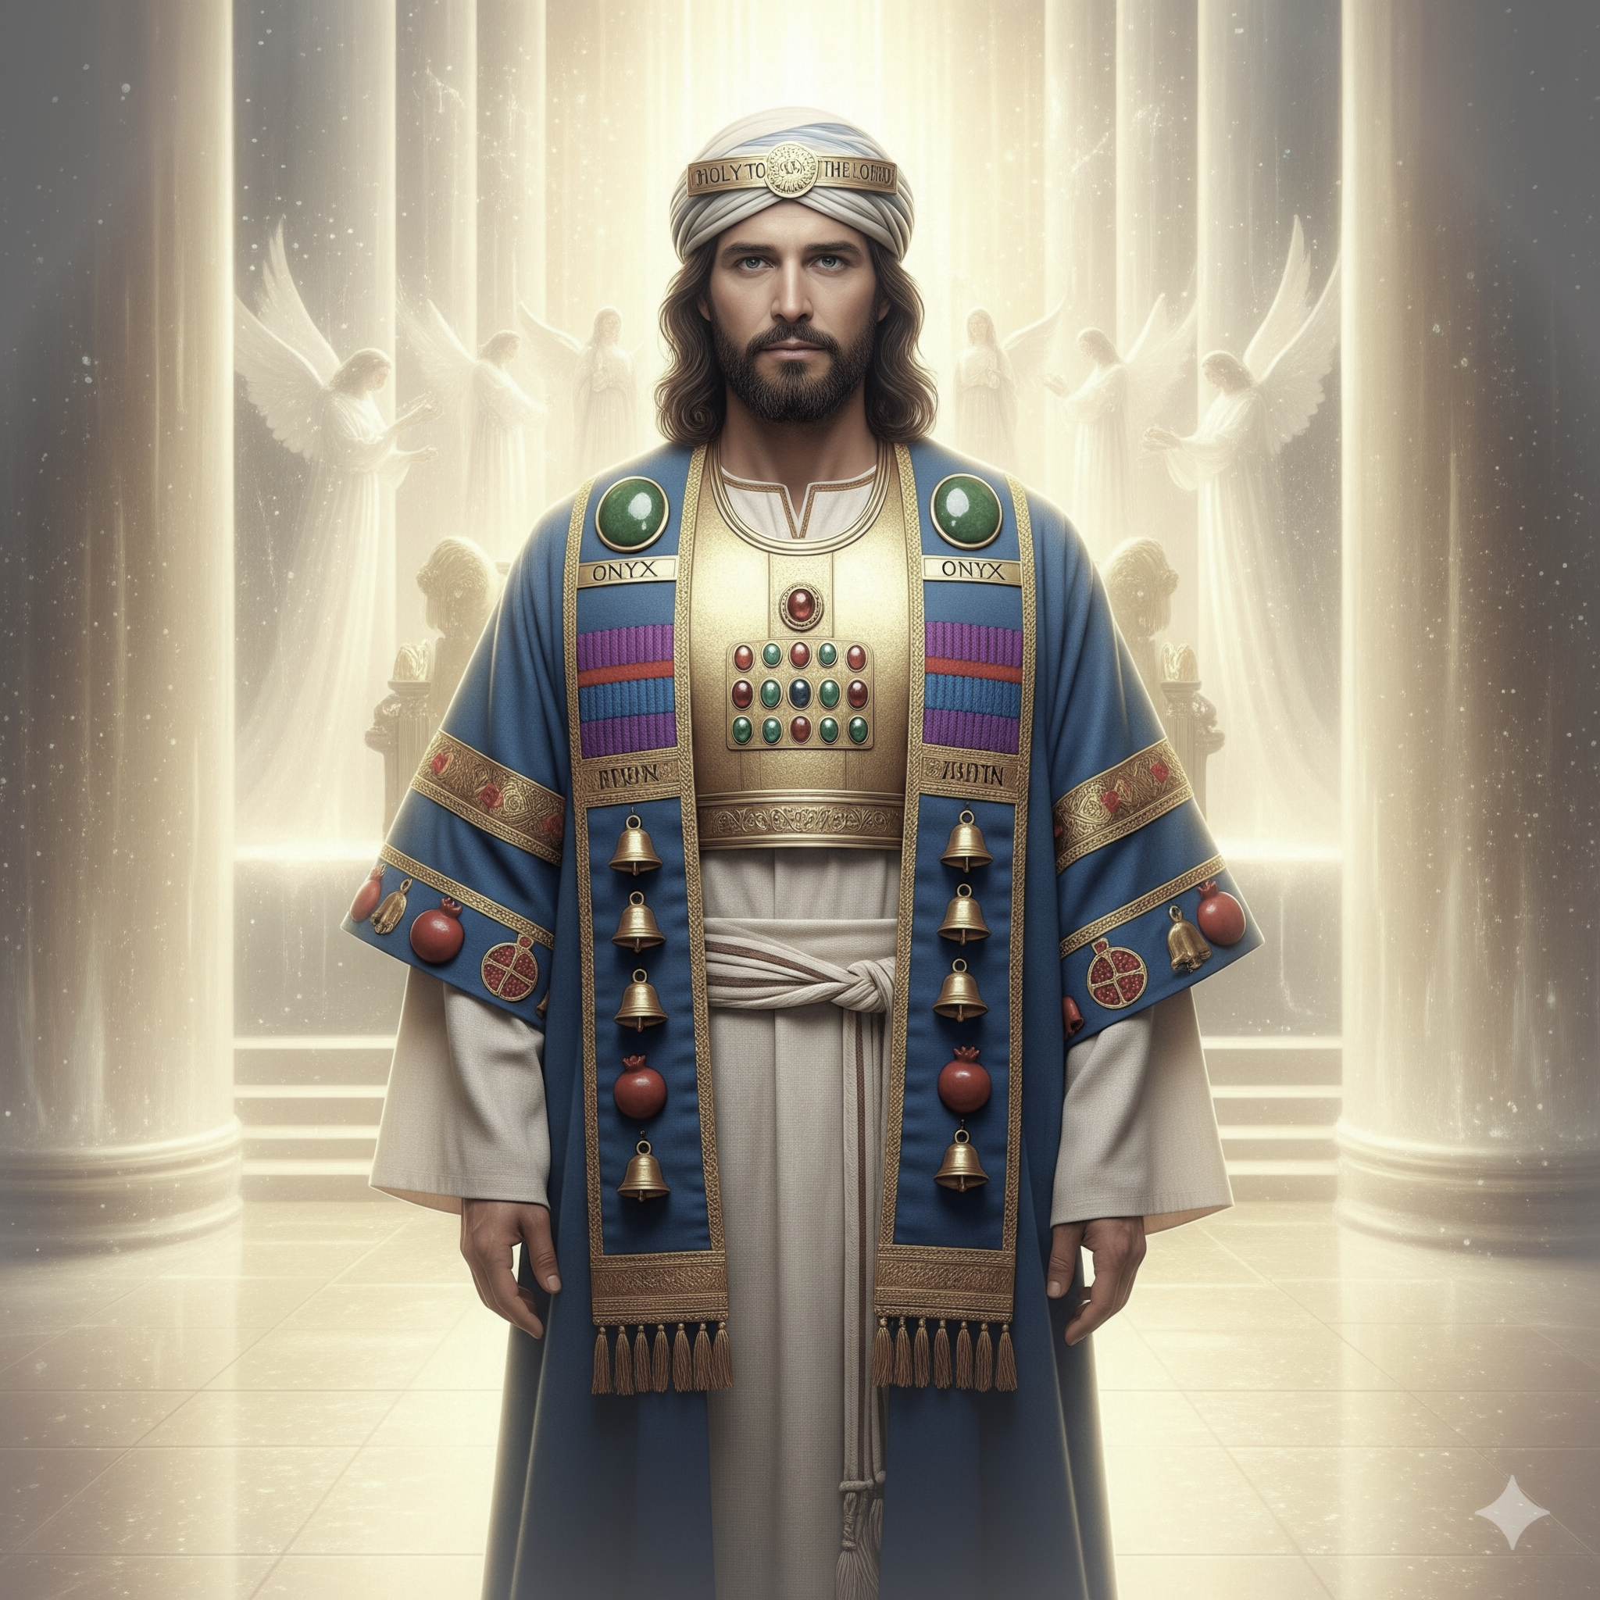
Nuestro Gran Sumo Sacerdote
recursos-biblicos.com

Slide 20
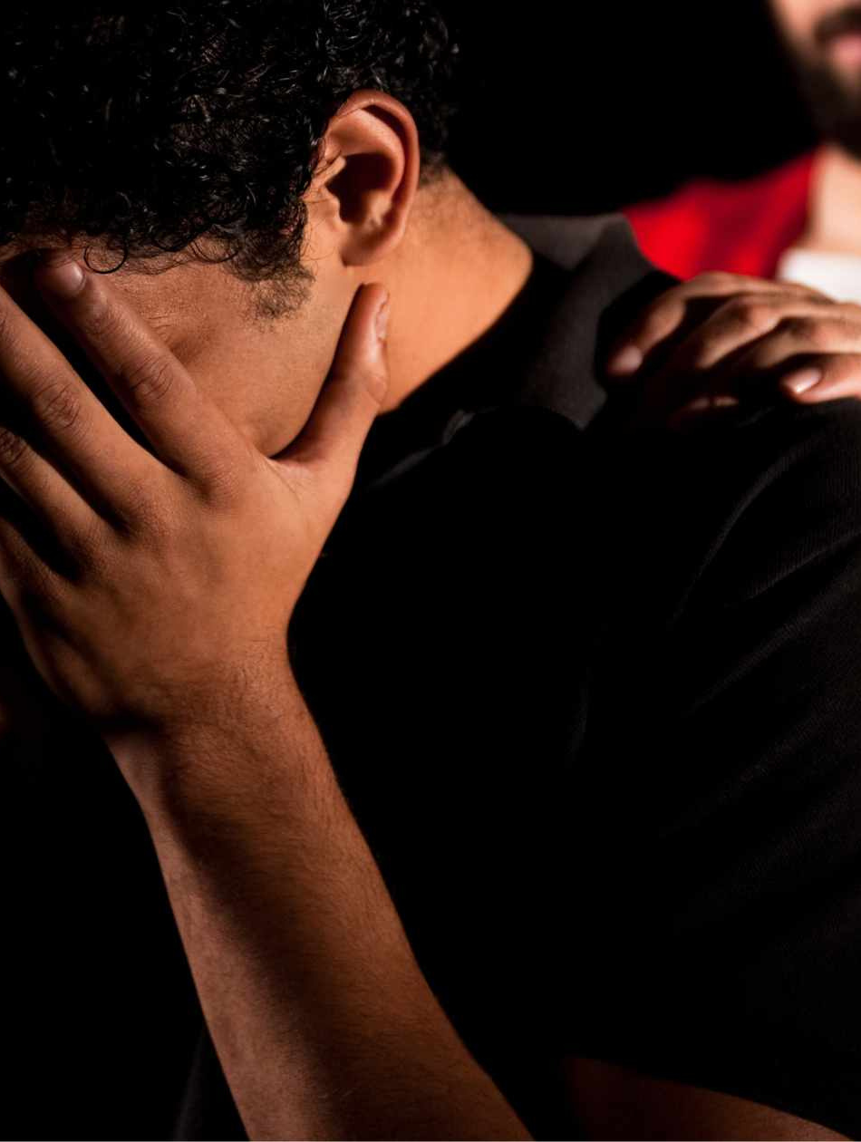
No servimos a un Dios distante e indiferente. Tenemos un Salvador que conoce por experiencia la profundidad del sufrimiento y la fuerza de la tentación.
Su humanidad garantiza su compasión y entendimiento.
Su divinidad garantiza su poder para salvarnos y socorrernos.
recursos-biblicos.com

Slide 21

La puerta hacia el trono de la gracia está abierta. La invitación es a acercarnos hoy, con confianza, para recibir la ayuda que necesitamos.
recursos-biblicos.com

Slide 22
CONCLUSION
¿No es esto
maravilloso
?

